Slide 1
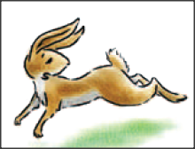
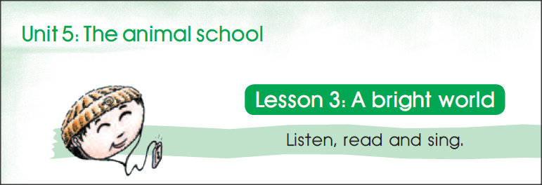
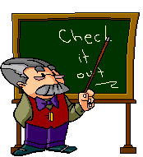
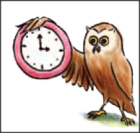
hare
eagle
owl

Slide 2
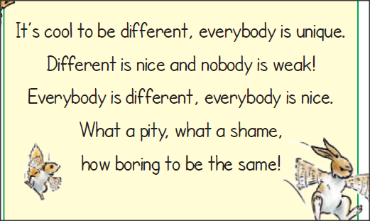
different = διαφορετικός - same = ίδιος
weak = αδύναμος - boring = βαρετός
What a shame = Τι κρίμα
What a pity = Τι κρίμα

Slide 3
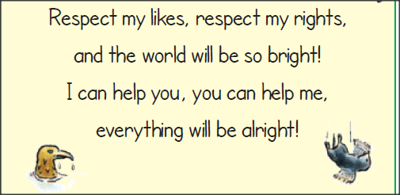
Respect my rights = Σεβάσου τα δικαιώματά μου
The world will be so bright! = Ο κόσμος θα είναι τόσο φωτεινός!
Everything will be alright! = Όλα θα είναι εντάξει!

Slide 4
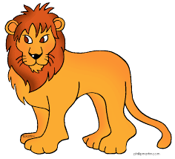
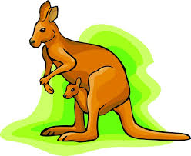
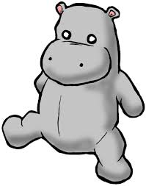
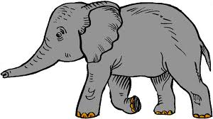
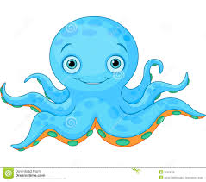
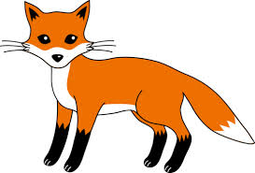
lion
kangaroo
hippo
tiger
elephant
octopus
fox

Slide 5
hare
eagle
owl

Slide 6
Let’s learn English
same
αδύναμος
weak
βαρετός
different
ίδιος
boring
διαφορετικός

Slide 7
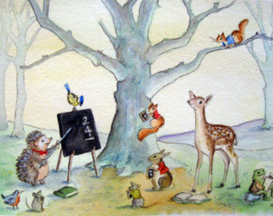
Thank you, children!
This is an animal school.

